Slide 1
.tomorrow
Олег Сава
Костишин Данило
Козак Роман

Slide 2
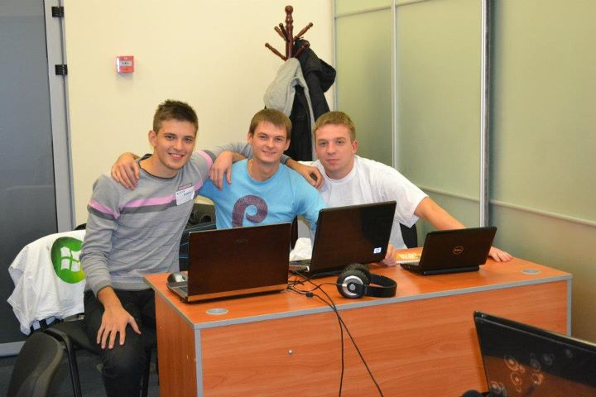
- студенти; - кафедра Програмного Забезпечення; - Львівська Політехніка.

Slide 3

Афіша Львова:
мобільний додаток
для перегляду подій у Львові
Тепер про все, що відбувається у Леополісі,
можна дізнатись з екрану вашоно Віндафона ☺

Slide 4
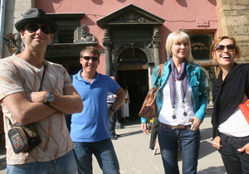
Для кого?
Жителі міста, що хочуть бути
в курсі цікавих подій
Гості Львова, що відкривають
для себе місто

Slide 5




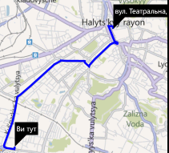
Про програму:
Події у Львові на тиждень наперед
Найпопулярніші місця і все цікаве, що там відбуватиметься найближчим часом
Карта подій та прокладання
шляху до
місця
проведення

Slide 6
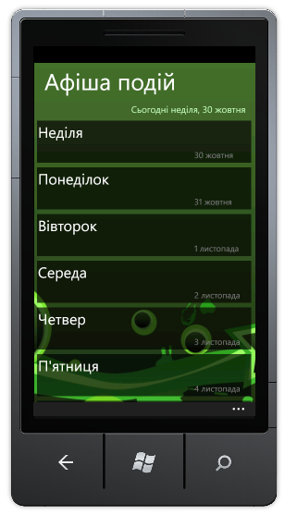
Початкова сторінка
Дні, для яких можна переглянути події.

Slide 7
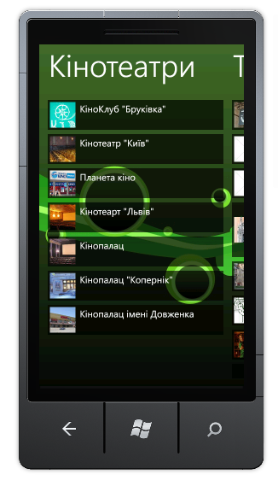
Перегляд закладів
Сторінка у стилі «Панорама» із групами закладів та їх переліком.

Slide 8
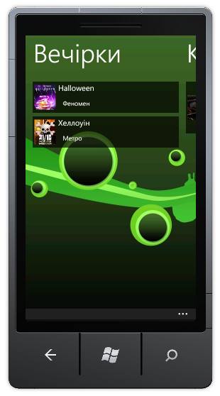
Перегляд подій
Всі події для обраного дня, відсортовані за категоріями у вигляді списку.

Slide 9
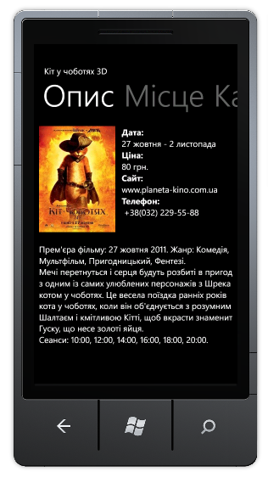
Детальний огляд події
Вся інформація про подію, місце проведення та можливість відслідкування на карті.

Slide 10
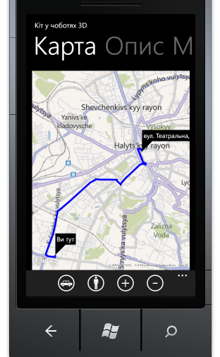
Робота з картою
Відображення місця проведення на карті та маршруту.

Slide 11
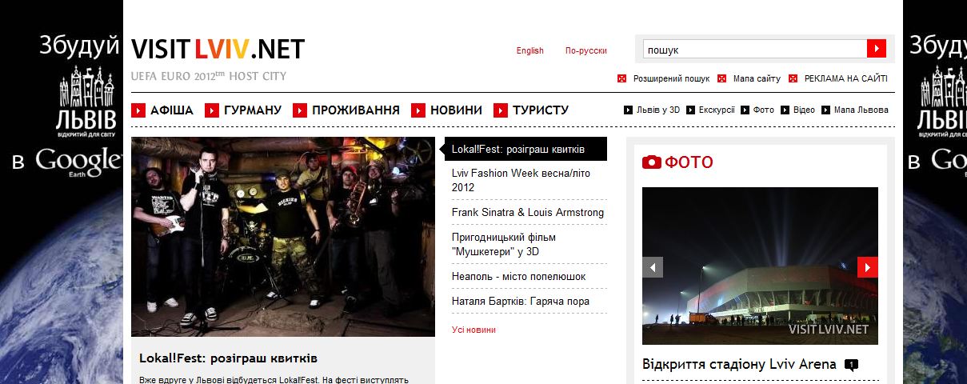
VisitLviv.Net – джерело інформації про події у Львові

Slide 12
Дякуємо за увагу ☺

